Slide 1
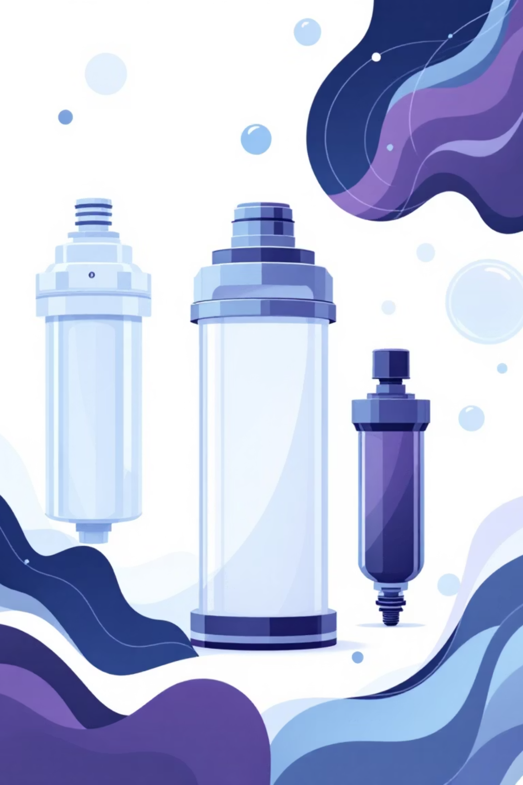
پک فیلتر 1، 2، 3 آکوا اورجینال
ساخت ویتنام | کیفیت برتر برای آب سالم
راهکار حرفه‌ای برای تصفیه آب خانگی شما

Slide 2

چرا پک فیلتر آکوا؟
پک فیلتر سه‌مرحله‌ای AQUA ساخت ویتنام، یکی از پرفروش‌ترین و باکیفیت‌ترین مجموعه فیلترهای تصفیه آب خانگی در بازار است. این محصول با بهره‌گیری از فناوری پیشرفته و مواد اولیه مرغوب، نقش کلیدی در تضمین سلامت آب آشامیدنی خانواده شما ایفا می‌کند.
حذف موثر آلاینده‌ها
کیفیت اورجینال
کلر، بو، رنگ و ذرات معلق
ساخت ویتنام با استانداردهای بین‌المللی
طول عمر بالا
6 تا 9 ماه عملکرد استاندارد

Slide 3
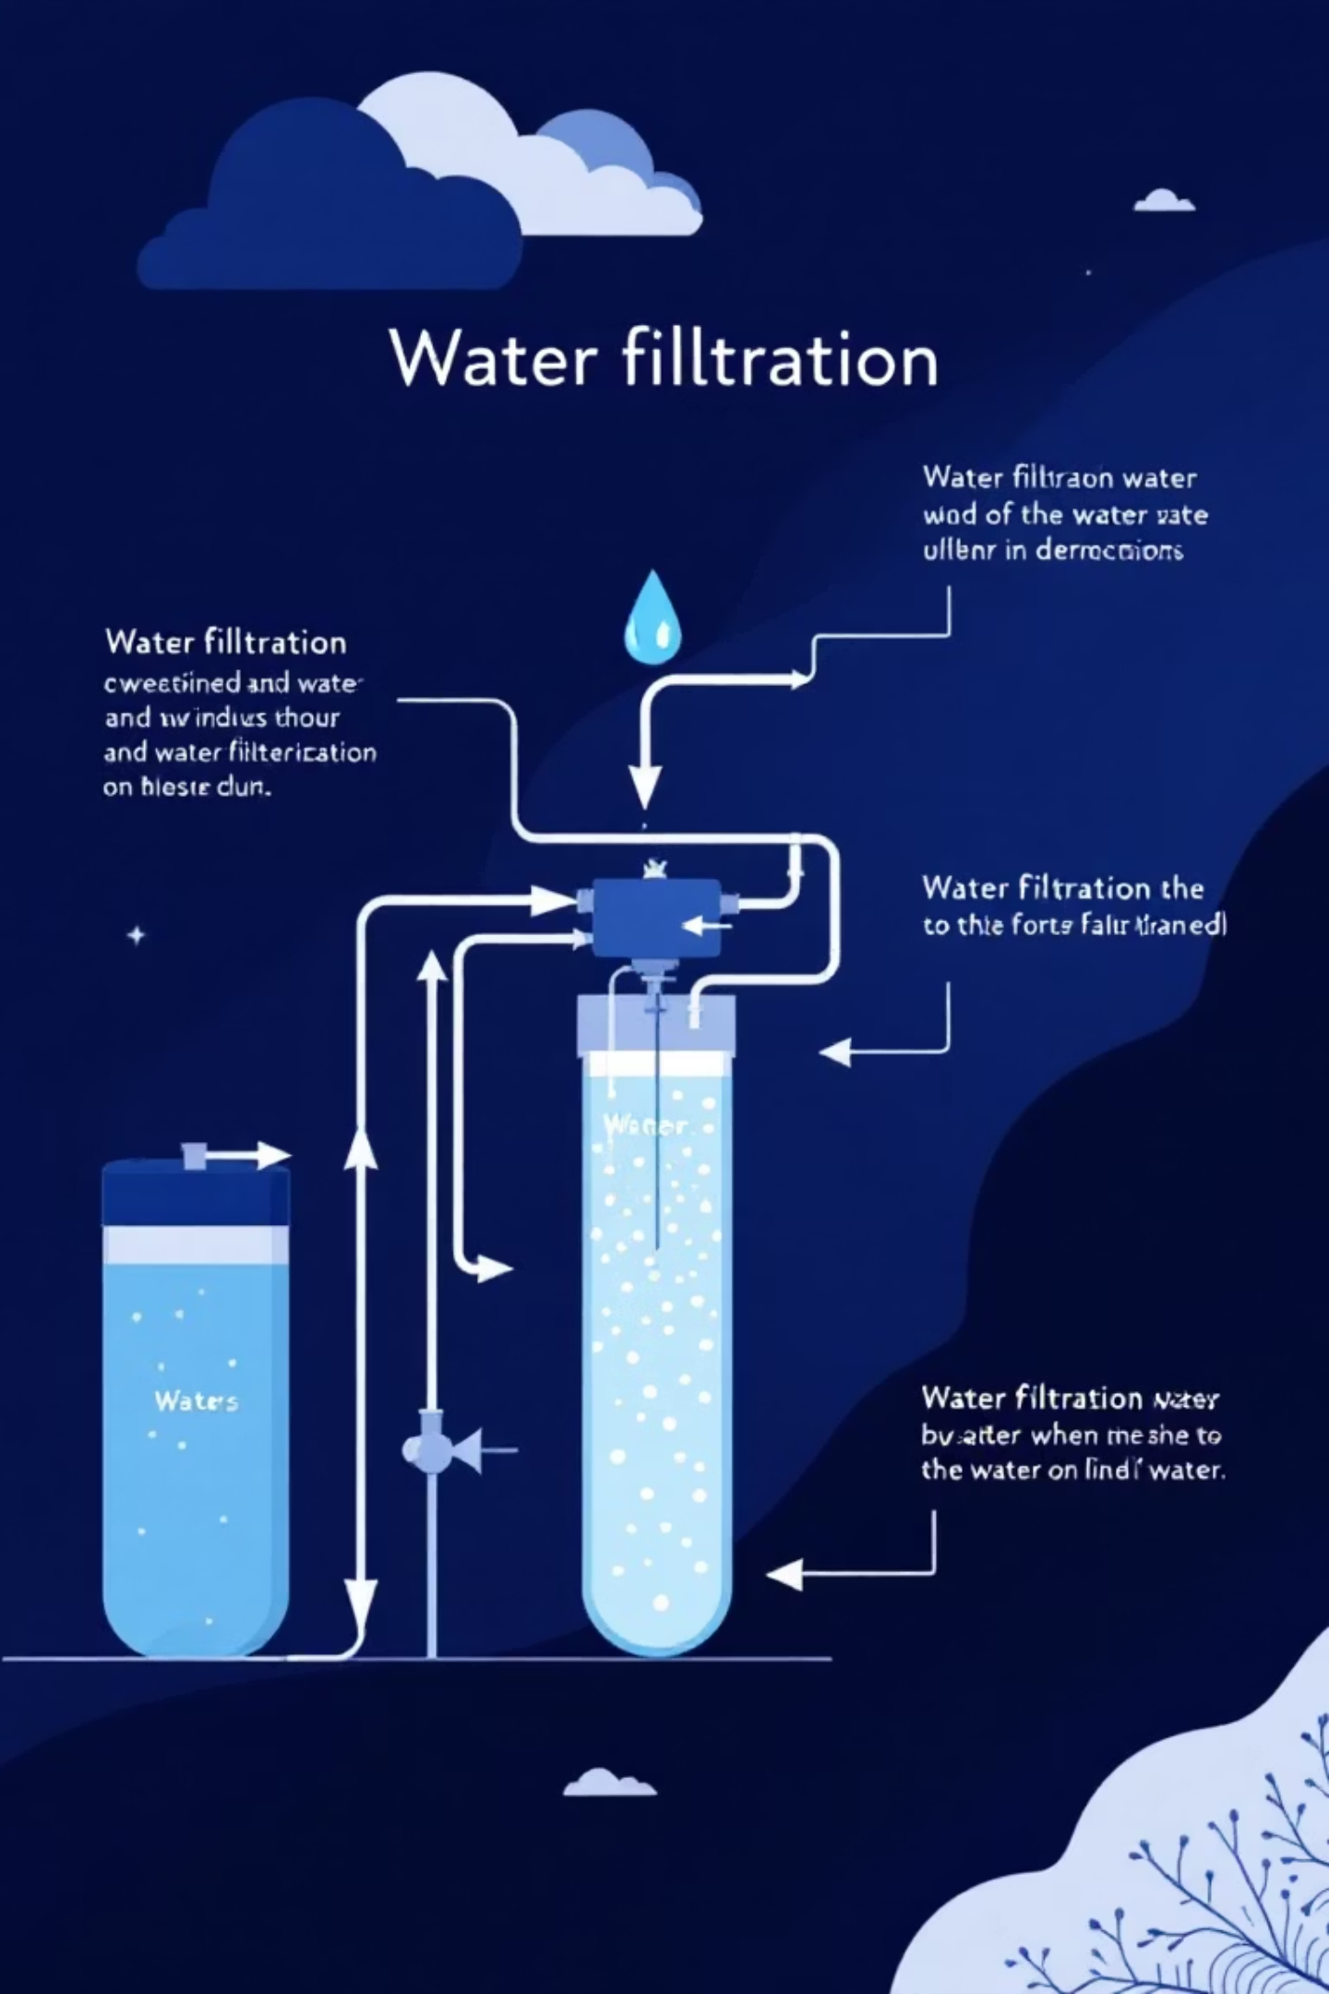
سه مرحله تصفیه حرفه‌ای
هر فیلتر در این پک، وظیفه خاصی در فرآیند تصفیه دارد. این سیستم سه‌مرحله‌ای به‌صورت هماهنگ عمل کرده و آب شما را از آلاینده‌های مختلف پاک می‌کند.
02
01
تصفیه شیمیایی
فیلتراسیون اولیه
جذب کلر و مواد شیمیایی
حذف ذرات درشت و معلق
03
پالایش نهایی
حذف بو، رنگ و ذرات ریز

Slide 4
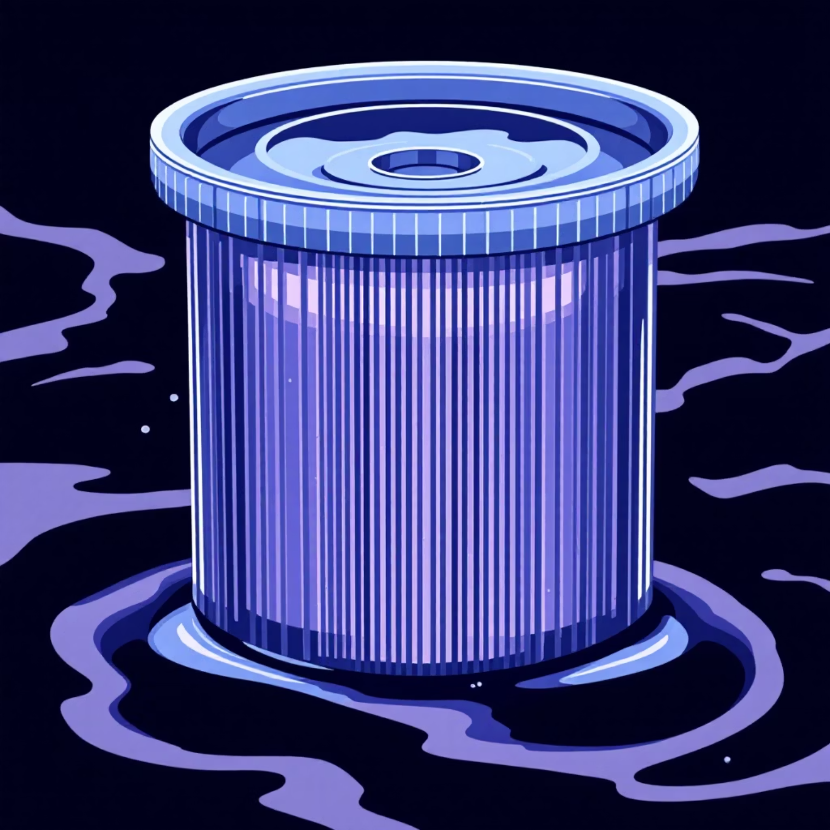

فیلتر مرحله اول: الیافی PP
محافظ اولیه سیستم شما
فیلتر الیافی با دقت 5 میکرون، اولین سد دفاعی در برابر آلاینده‌های فیزیکی است. این فیلتر از الیاف پلی‌پروپیلن با کیفیت بالا ساخته شده و نقش حیاتی در حفاظت از مراحل بعدی دارد.
کارکرد اصلی:
حذف گل و لای و شن و ماسه
جلوگیری از ورود ذرات زنگ‌زدگی
فیلتر کردن ذرات معلق بزرگتر از 5 میکرون
افزایش طول عمر فیلترهای بعدی
نکته مهم: این فیلتر باید در اولین مرحله تعویض قرار گیرد زیرا بیشترین بار آلودگی را متحمل می‌شود.

Slide 5
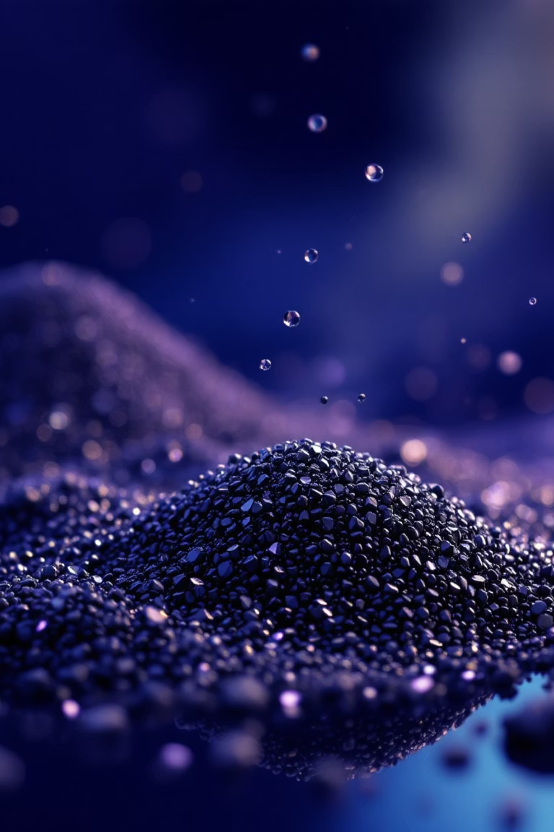
فیلتر مرحله دوم: کربن گرانول UDF
فیلتر کربن گرانول، قلب سیستم تصفیه شیمیایی است. این فیلتر با استفاده از کربن فعال گیاهی با پایه پوسته نارگیل، آلاینده‌های شیمیایی را به‌طور مؤثر جذب می‌کند.
حذف کلر آزاد
کربن فعال طبیعی
جذب کامل کلر و ترکیبات کلره از آب
تولید شده از پوسته نارگیل، دارای سطح جذب بسیار بالا
بهبود طعم و بو
حذف مواد شیمیایی ایجادکننده بوی نامطلوب

Slide 6
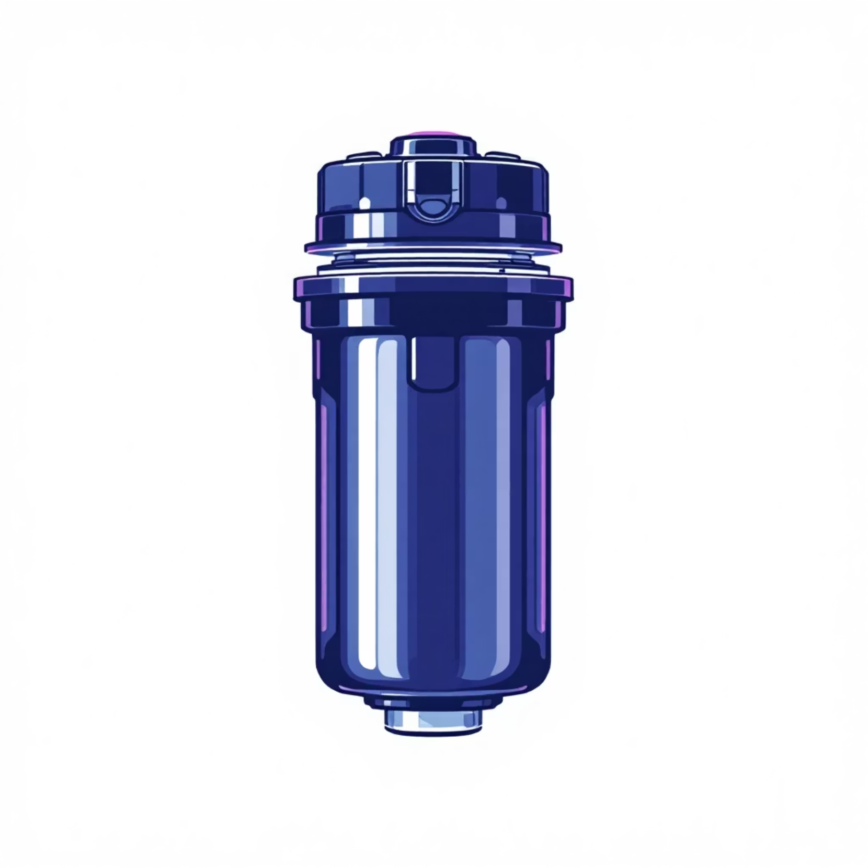
فیلتر مرحله سوم: کربن بلاک CTO
پالایش نهایی و دقیق
فیلتر کربن بلاک، مرحله نهایی پیش از ممبران است. کربن فشرده پوسته نارگیل با ساختار یکپارچه، ذرات بسیار ریز را که از مراحل قبل عبور کرده‌اند، به دام می‌اندازد.
مزایای کلیدی:
حذف کامل بو و رنگ باقیمانده
جذب کلر و ترکیبات آلی
فیلتراسیون ذرات ریزتر از 5 میکرون
آماده‌سازی آب برای ورود به ممبران

Slide 7






ویژگی‌های برجسته پک فیلتر آکوا
کربن گیاهی طبیعی
اورجینال و استاندارد
استفاده از کربن فعال پوسته نارگیل، دوستدار محیط‌زیست و با راندمان جذب بالا
ساخت ویتنام با گواهینامه‌های بین‌المللی کیفیت، تضمین اصالت و عملکرد بهینه
سازگاری جهانی
حفاظت کامل
مناسب برای تمامی دستگاه‌های تصفیه آب 6 و 7 مرحله‌ای
حذف مؤثر کلر، بو، رنگ و ذرات معلق برای آب سالم و خوش‌طعم
افزایش عمر ممبران
طول عمر استاندارد
کاهش بار آلودگی ورودی به ممبران و افزایش طول عمر دستگاه
عملکرد بهینه تا 6-9 ماه با حفظ کیفیت تصفیه

Slide 8





مزایای استفاده از پک آکوا اورجینال
سلامت خانواده
آب عاری از کلر، مواد شیمیایی و آلاینده‌های مضر
راندمان بالا
بهبود عملکرد کلی دستگاه تصفیه آب
صرفه‌جویی هزینه
کاهش هزینه‌های تعمیر و نگهداری دستگاه
سازگار با محیط‌زیست
استفاده از مواد طبیعی و قابل بازیافت

Slide 9


زمان تعویض فیلترها
برای حفظ کیفیت آب و عملکرد بهینه دستگاه تصفیه، تعویض به‌موقع فیلترها ضروری است. پک فیلتر آکوا با طول عمر استاندارد 6 تا 9 ماه، بسته به کیفیت آب ورودی و میزان مصرف، نیاز به تعویض دارد.
ماه 1-3
1
عملکرد بهینه و حداکثری فیلترها
ماه 4-6
2
عملکرد استاندارد، زمان بررسی فیلتر اول
ماه 7-9
3
پایان طول عمر، زمان تعویض پک کامل
توصیه متخصصان: در مناطق با آب سخت یا آلوده، تعویض زودتر فیلترها (حدود 6 ماه) توصیه می‌شود.

Slide 10


انتخاب هوشمندانه برای آب سالم
پک فیلتر 1، 2، 3 آکوا اورجینال ویتنام، بهترین انتخاب برای خانواده‌هایی است که به کیفیت آب آشامیدنی خود اهمیت می‌دهند. ترکیب کیفیت بالا، قیمت مناسب و طول عمر استاندارد، این محصول را به گزینه‌ای ایده‌آل برای تصفیه آب خانگی تبدیل کرده است.
سرمایه‌گذاری در سلامت
با انتخاب پک فیلتر آکوا، نه‌تنها از سلامت خانواده خود محافظت می‌کنید، بلکه طول عمر دستگاه تصفیه آب خود را نیز افزایش می‌دهید. این سرمایه‌گذاری کوچک، تضمین‌کننده آرامش خاطر و آب سالم برای سال‌های آینده است.

